Slide 1
SpeedTest 03

Slide 2
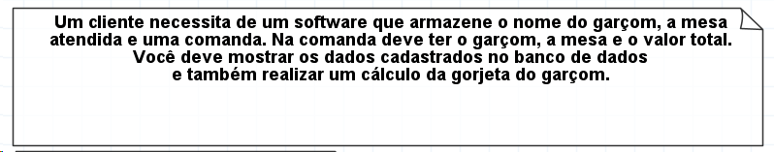

Slide 3
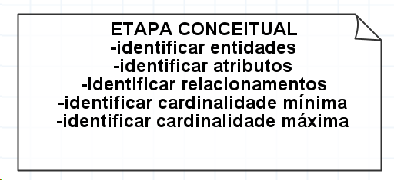

Slide 4
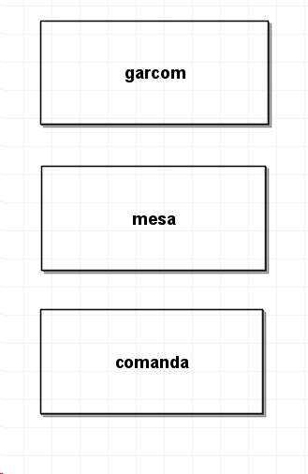
Identificar Entidades
O que é entidade?
Uma representação do mundo real.
Uma entidade possui diversas características.
Essas características geralmente se encontra na história.

Slide 5
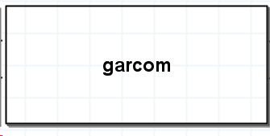
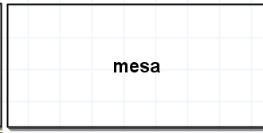
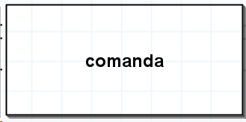
Identificar Atributos
O que são atributos?
Características.
Quais são os atributos das entidades a seguir:

Slide 6
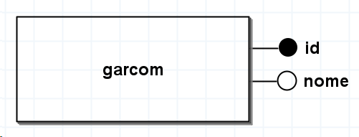

Slide 7
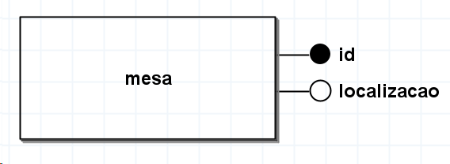

Slide 8
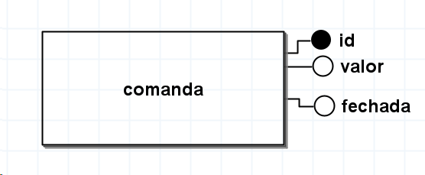

Slide 9
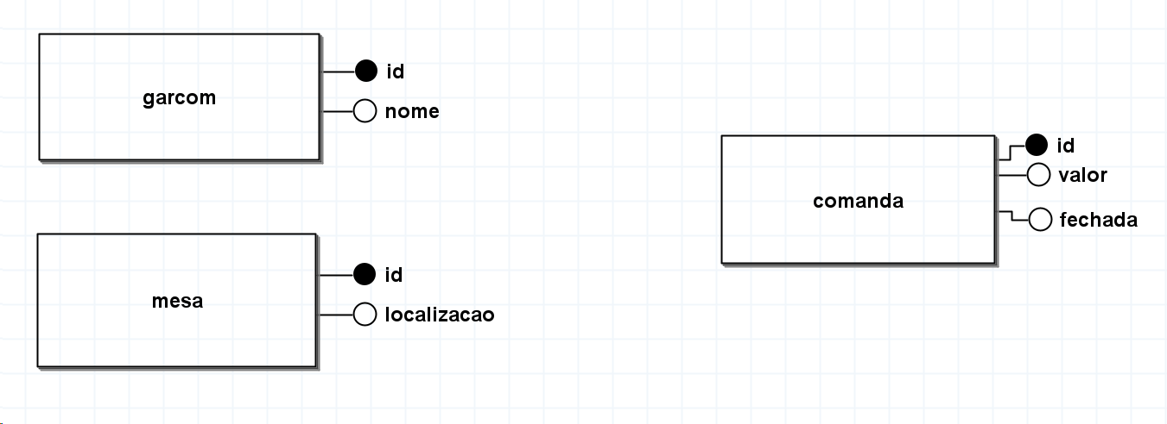

Slide 10
Identificar Relacionamentos
Tipos de Banco de Dados?
Banco de Dados Hierarquico
Banco de Dados Relacional
Banco de Dados Não Relacional
Entre outros

Slide 12
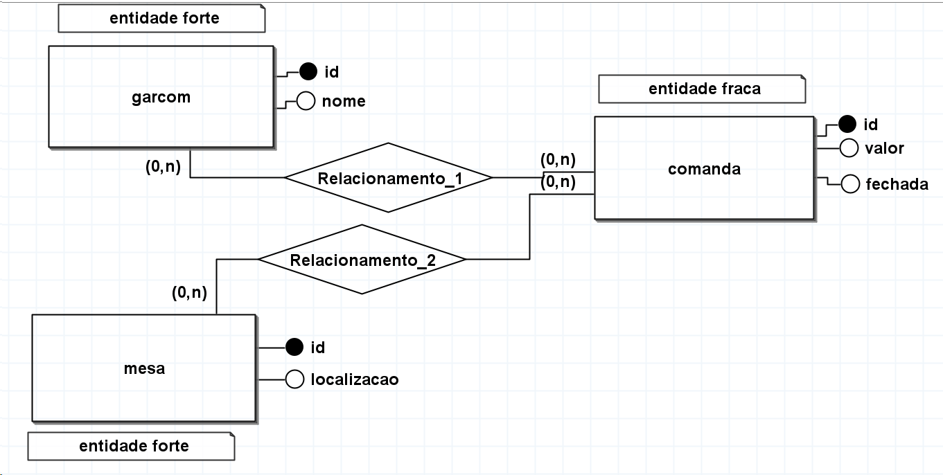

Slide 13
Identificar Cardinalidade mínima
É Obrigatório?
Sim - 1
Não - 0

Slide 14
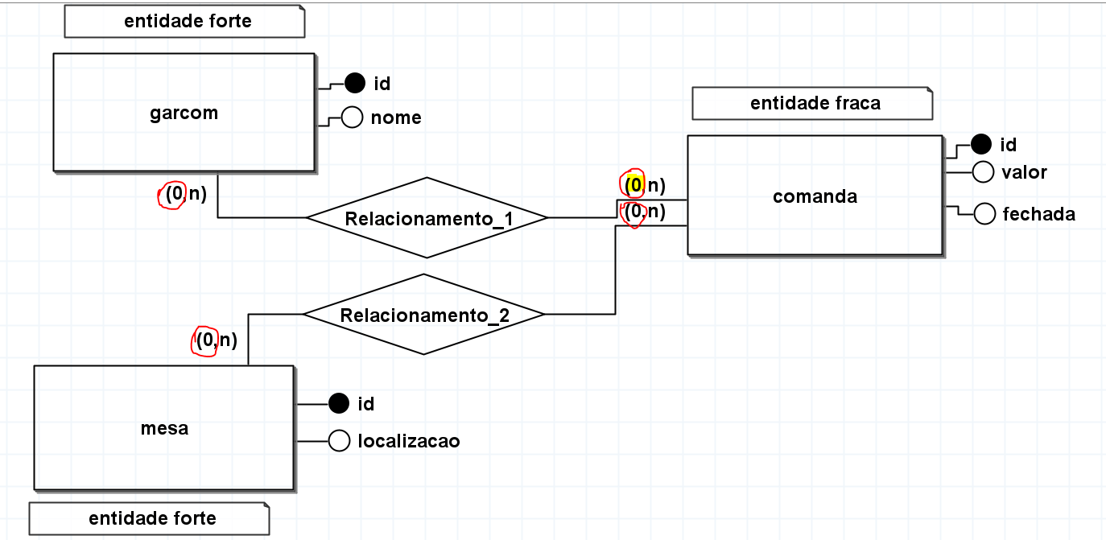

Slide 15
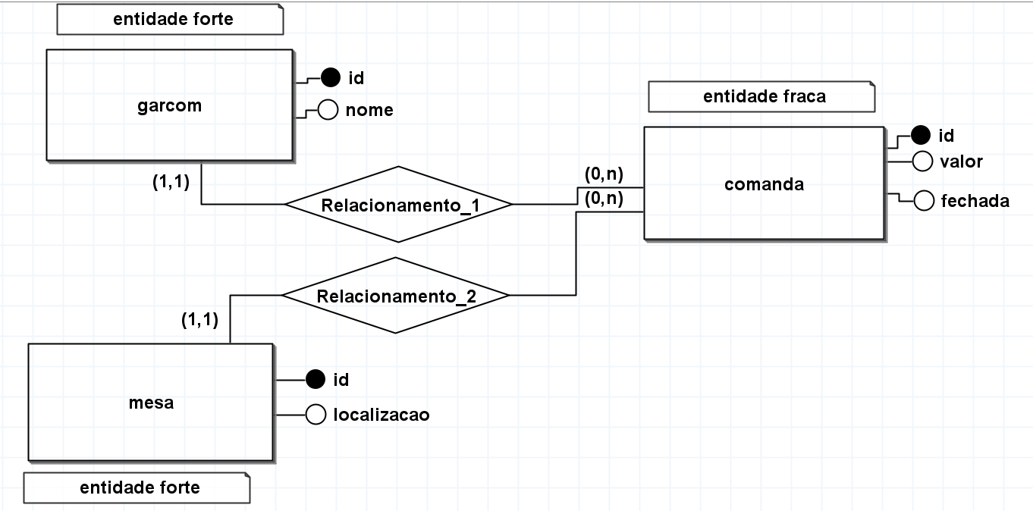

Slide 16
Identificar Cardinalidade Máxima
Um ou Vários?
Um - 1
Vários - N

Slide 17
Um garçom pode ter várias uma ou várias comandas
Uma comanda deve ter apenas um garçom
Uma mesa pode estar associada a várias mesas
Uma comanda esta associada a apenas uma mesa.

Slide 18
The End Encerro o Modelo Conceitual

Slide 19
SpeedTest 04 - continuação
Lógico e Físico

